Slide 1

# 61

Slide 2


# 61
Хвостова Людмила Александровна,
учитель иностранного языка,
классный руководитель 9б и 10б классов
МБОУ СШ №61
г.Липецка

Slide 3
# 61
Квиз
«Таланты в кубе»

Slide 4
Квиз «Таланты в кубе»
1 тур. Культурный марафон
2 тур. Суперблиц
3 тур. Таланты, таланты …

Slide 5
1 тур
Культурный марафон
Киноребусы | 1 | 2 | 3
Липецк в современном кино | 1 | 2 | 3
Обычаи и традиции Липецкой области | 1 | 2 | 3
Угадай песню | 1 | 2 | 3
Край родной | 1 | 2 | 3

Slide 6
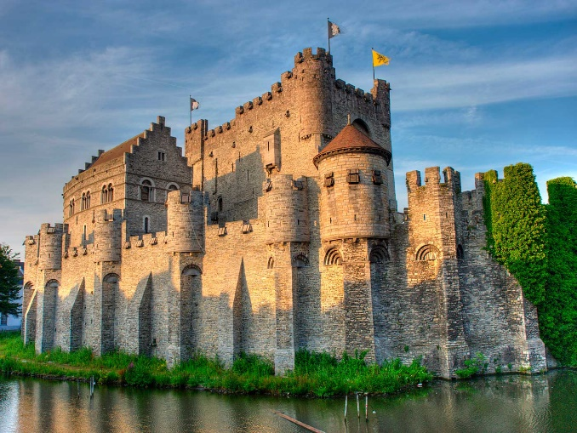

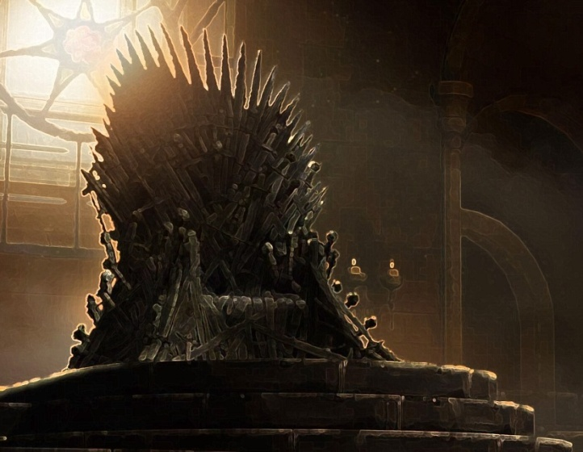
Киноребусы
1

Slide 7
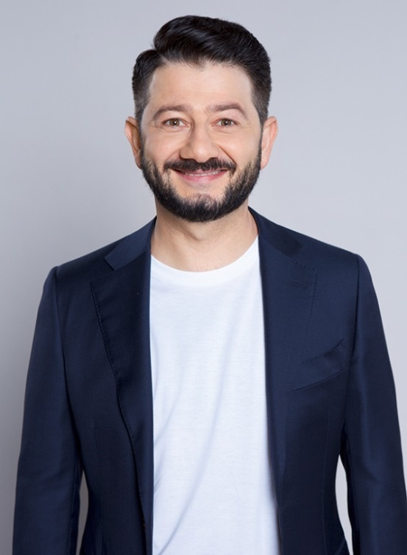
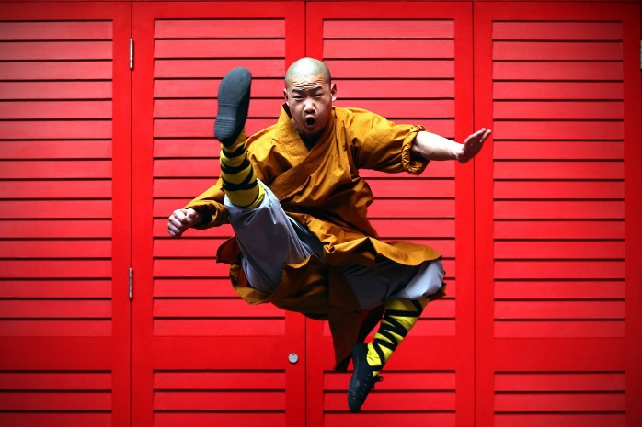
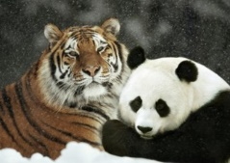
Киноребусы
2

Slide 8
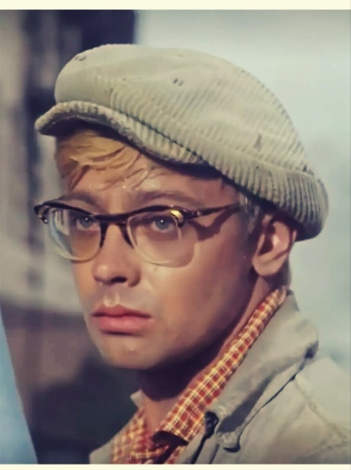

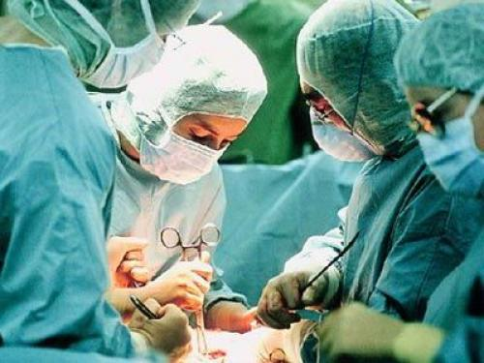
Киноребусы
3

Slide 9
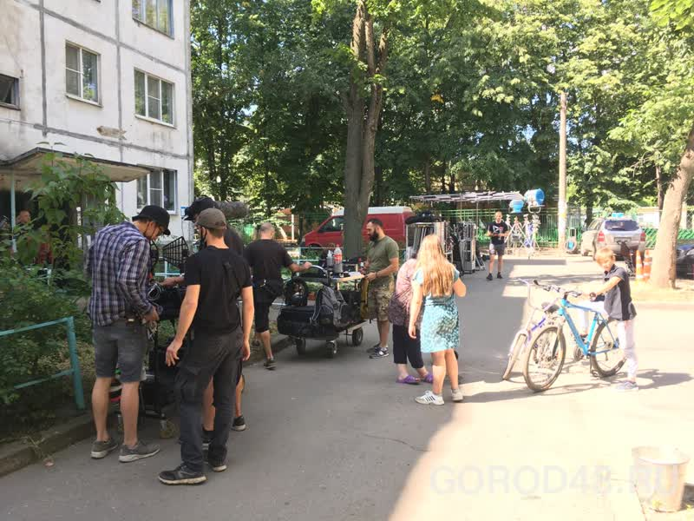
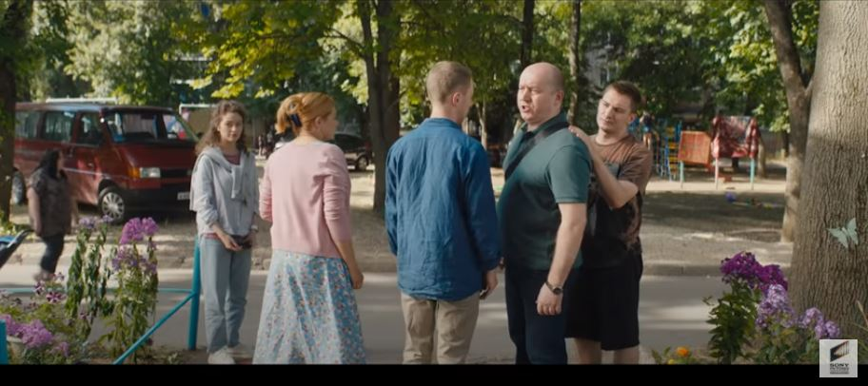
Липецк в современном кино
1
Летом 2020 года в Липецке на улицах Циолковского и Прокатной целую неделю снимали фильм по сценарию Ж.Крыжовникова и А.Казакова. Этот фильм выходит в прокат в ближайшее время.
1) «Северный ветер»
2) «Родные»
3) «Дважды два»
4) «Батя»

Slide 10
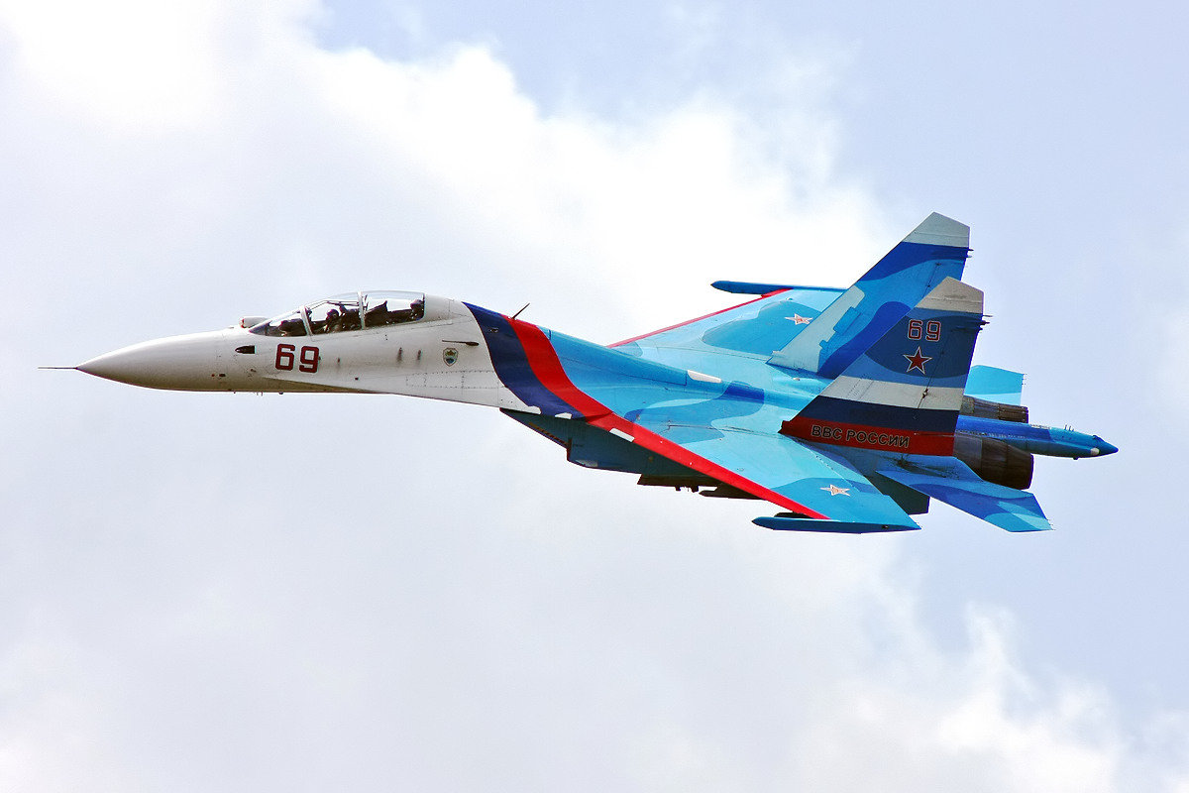
Липецк в современном кино
2
Липецкие лётчики приняли участие в съемках художественного фильма «Личный номер», в котором россияне и американцы совместно боролись с террористической организацией. Какие самолёты пилотировали липчане?
1) «Су-25»
2) «Су-27»
3) «МиГ-31»
4) «МиГ-29»

Slide 11
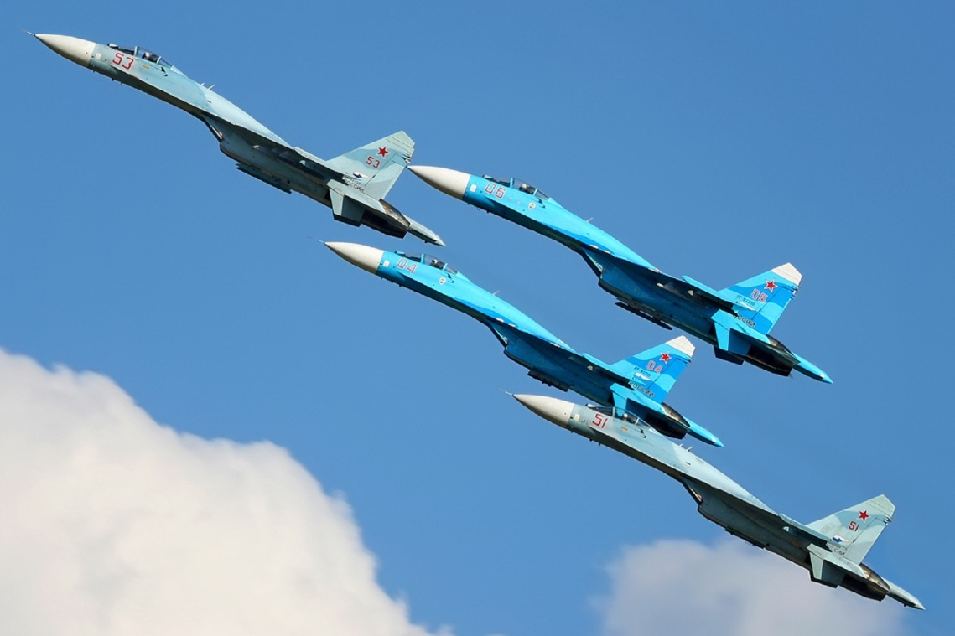
Липецк в современном кино
В 2004 году в Липецком авиацентре режиссёр Евгений Лаврентьев работал над съёмками российско-итальянского боевика «Личный номер». Здесь снимались сцены захвата самолёта международными террористами. Главными героями этих эпизодов стали липецкие асы, пилотировавшие четвёрку боевых Су-27.
В 2017-м Фёдор Бондарчук также пригласил липецких лётчиков для съёмок в фильме «Притяжение».

Slide 12
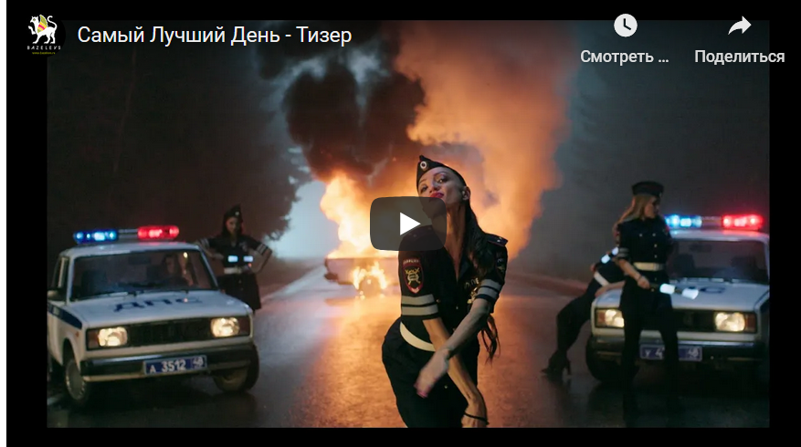
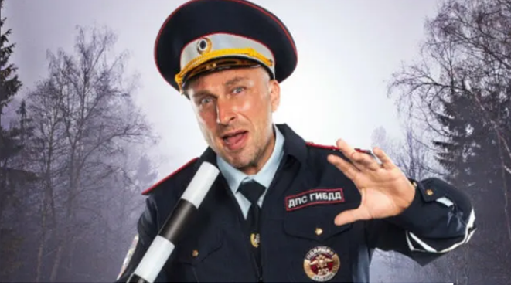
Липецк в современном кино
3
Съёмки фильма «Самый лучший день» проходили в Тульской области, но в нём отметился Липецк. Чем?
1) На машинах в тизере к фильму номера с 48-м регионом
2) Алина Шёпот увозит Петю Васютина в ЗАГС Липецка
3) Мама главного героя Пети Васютина родилась в Липецке
4) Отец главного героя Пети Васютина родился в Липецке

Slide 13
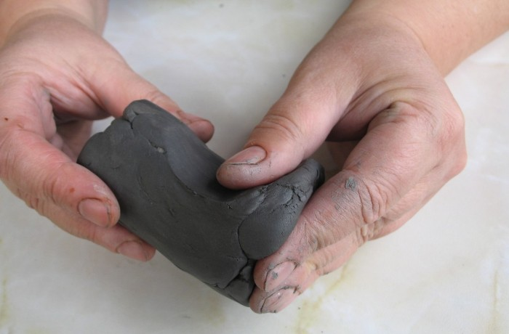
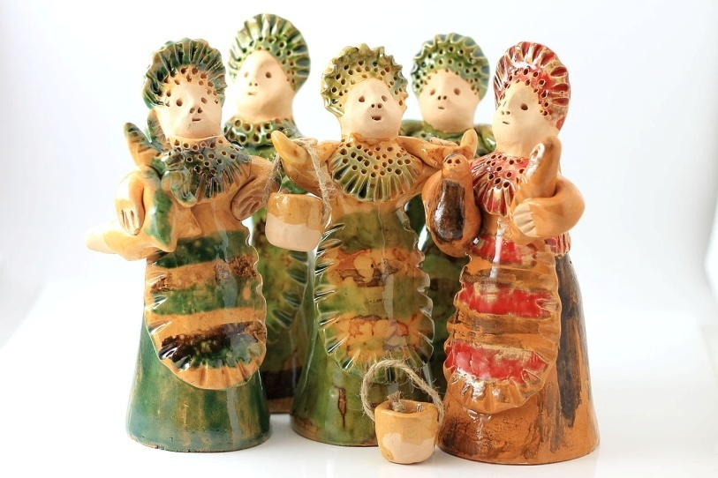
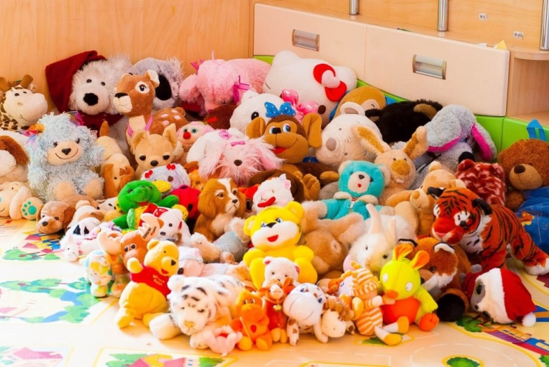
Обычаи и традиции
Липецкой области
1

Slide 14
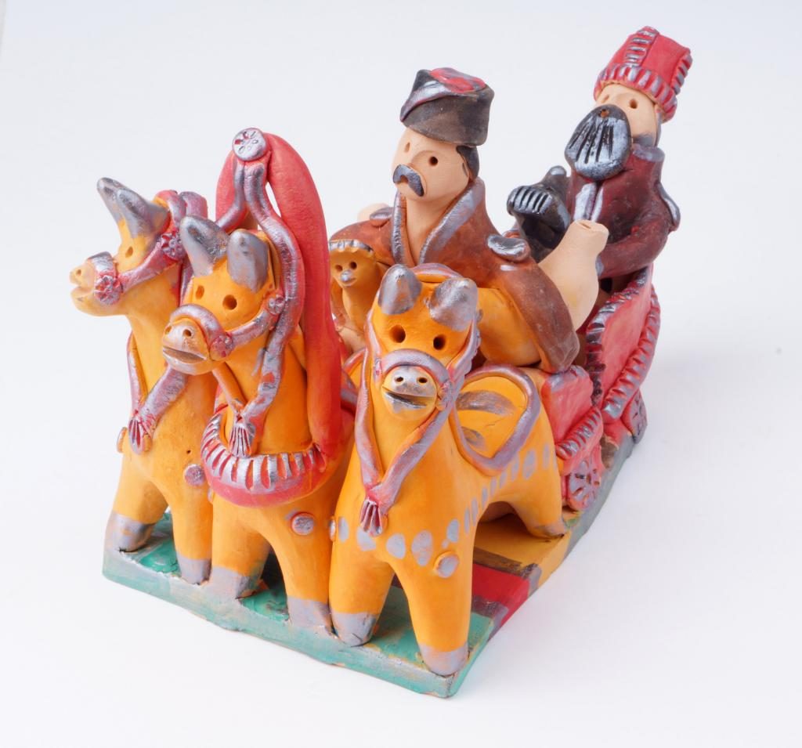
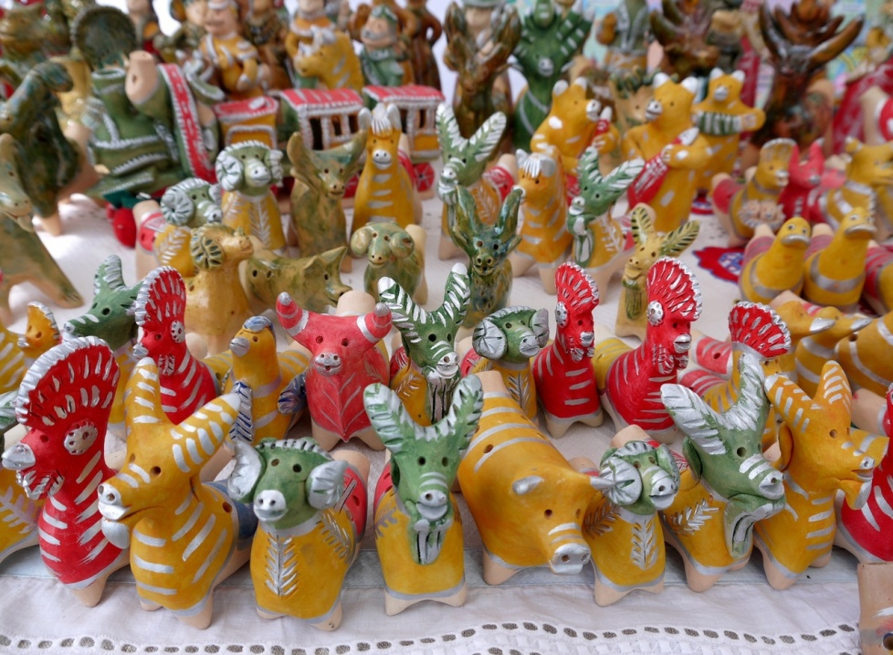
Обычаи и традиции Липецкой области
Романовская игрушка – традиционный русский народный промысел изготовления глиняных игрушек, сформировавшийся близ села Романово на территории Липецкой области.

Slide 15
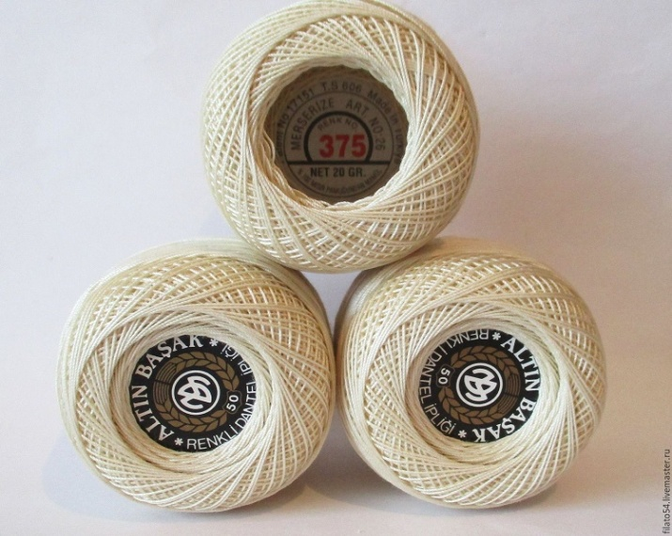
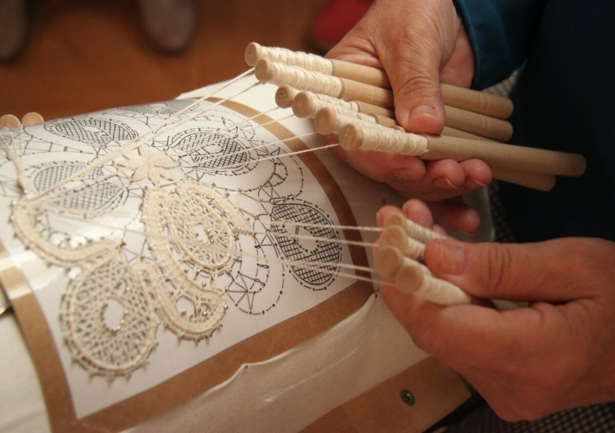
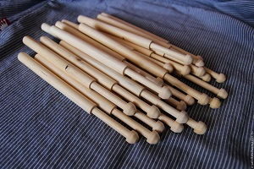
Обычаи и традиции
Липецкой области
2

Slide 16
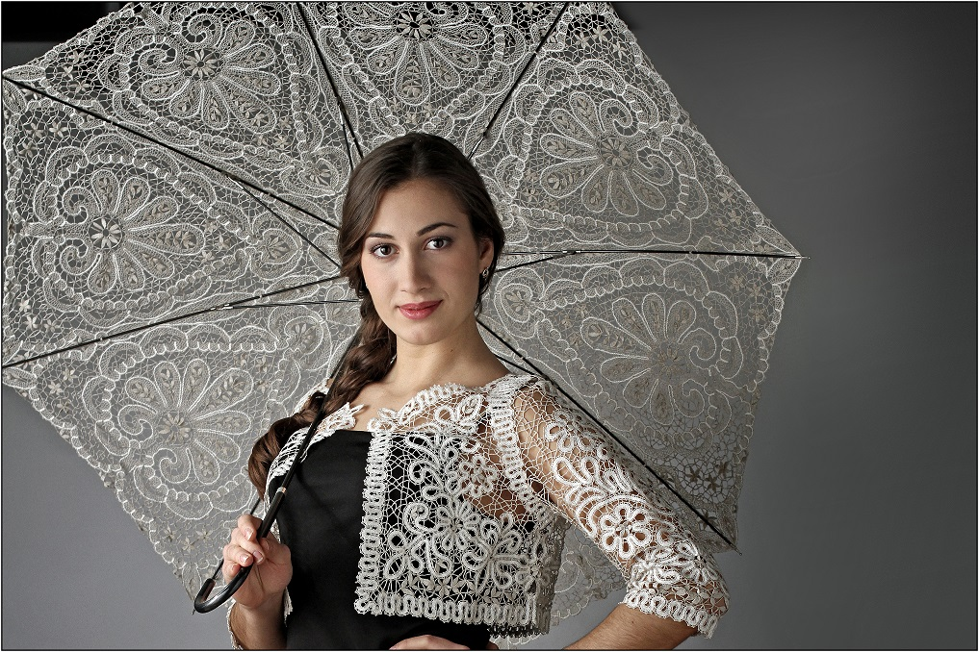
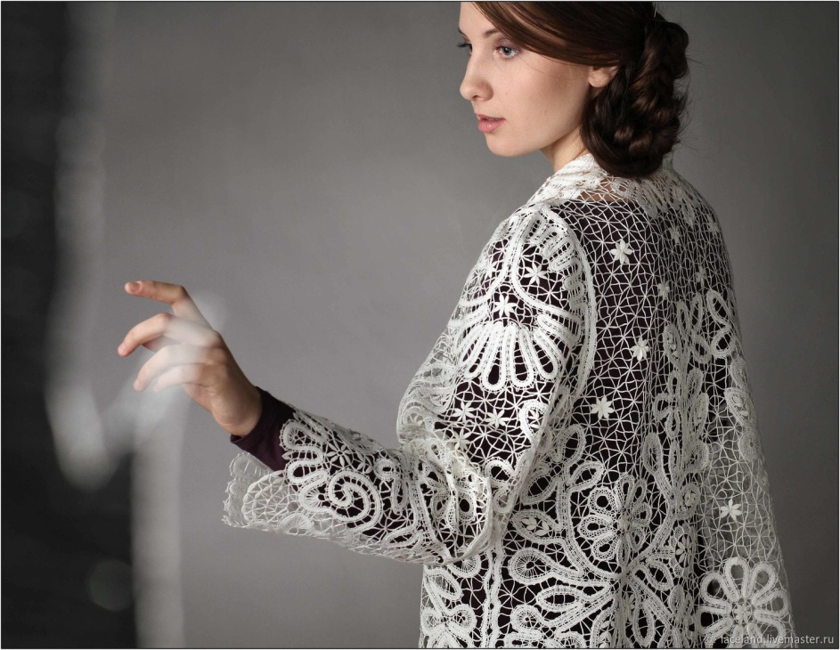
Обычаи и традиции Липецкой области
Елецкое кружево – вид русского кружева с бобинами, центром которого является город Елец. Оно славится контрастом небольшого изящного рисунка и тонкого ажурного фона.

Slide 17
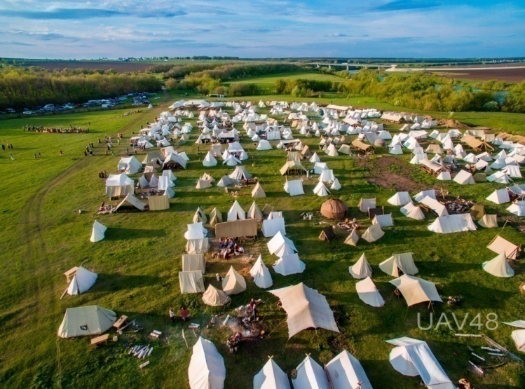
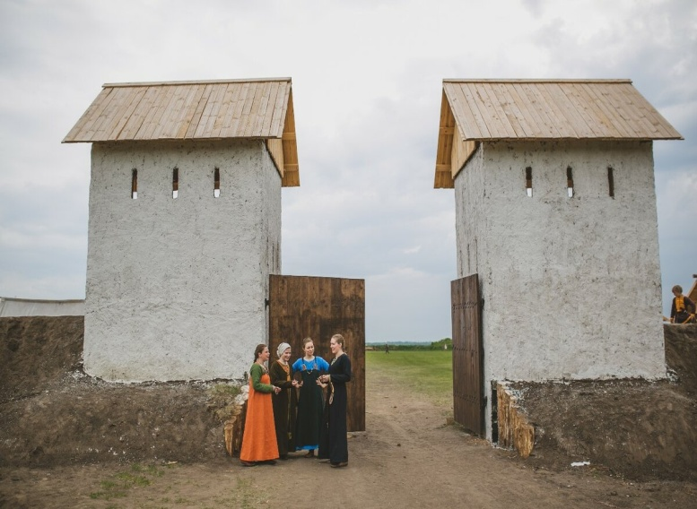
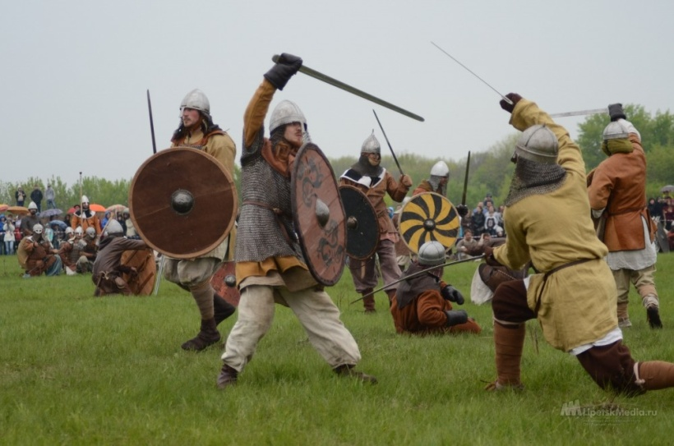
Обычаи и традиции
Липецкой области
3

Slide 18

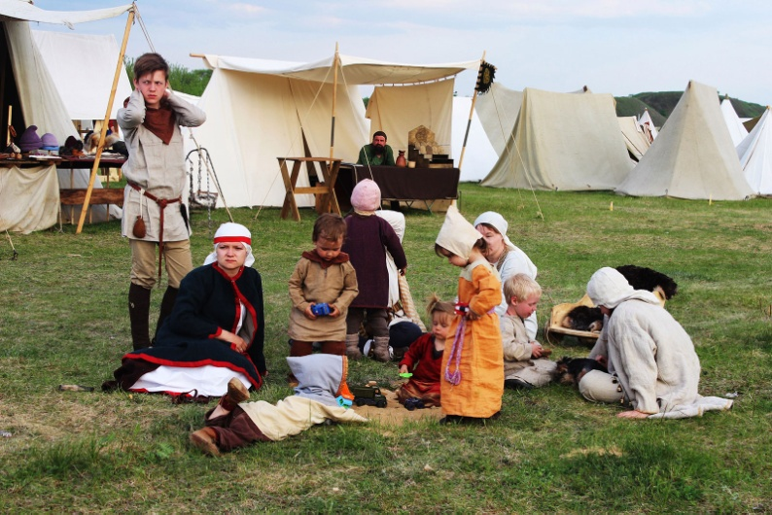
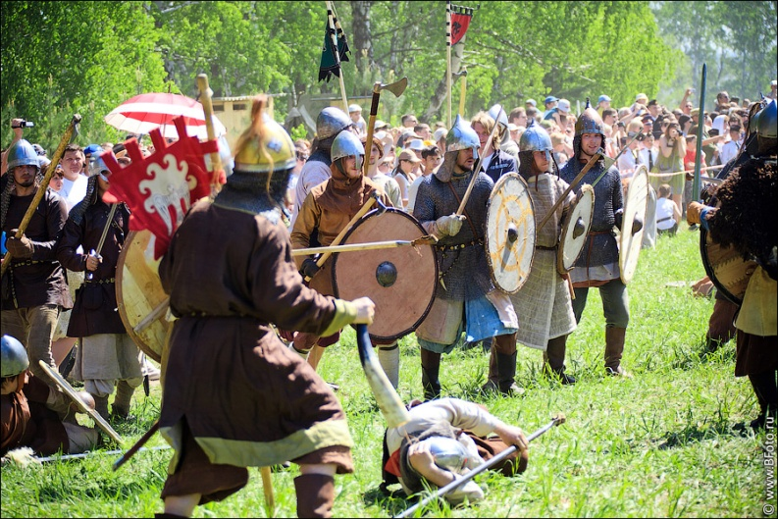
Обычаи и традиции Липецкой области
«Русборг» – крупнейший ежегодный международный молодёжный фестиваль военно-исторической реконструкции и второй по величине фестиваль по эпохе викингов в Европе, который с 2005 года проводится в нашей области.

Slide 19

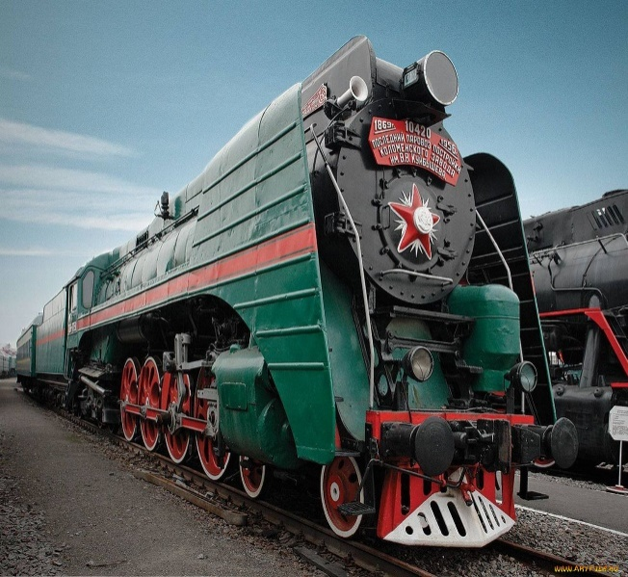
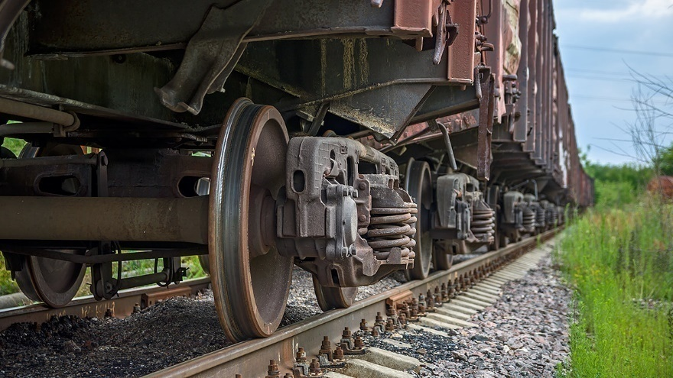
Угадай песню
1

Slide 20

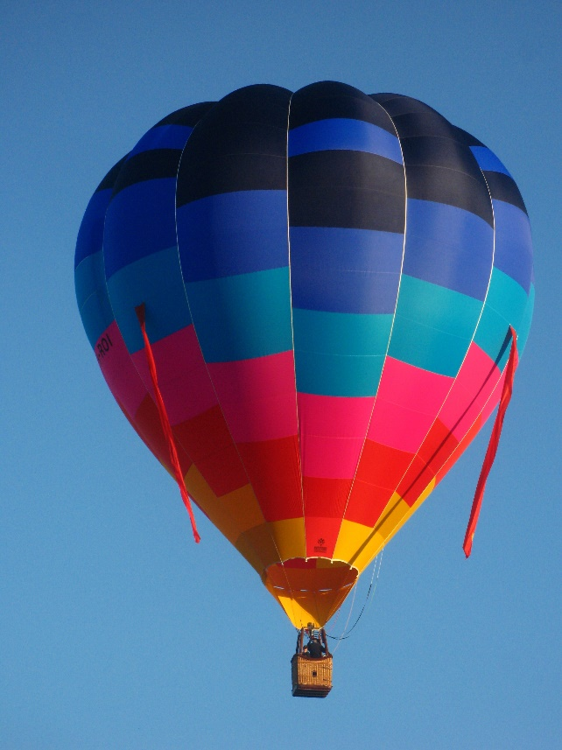
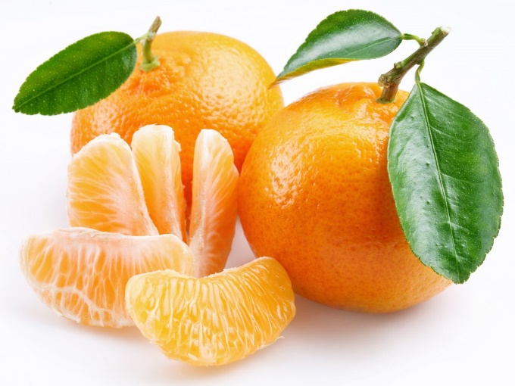
Угадай песню
2

Slide 21
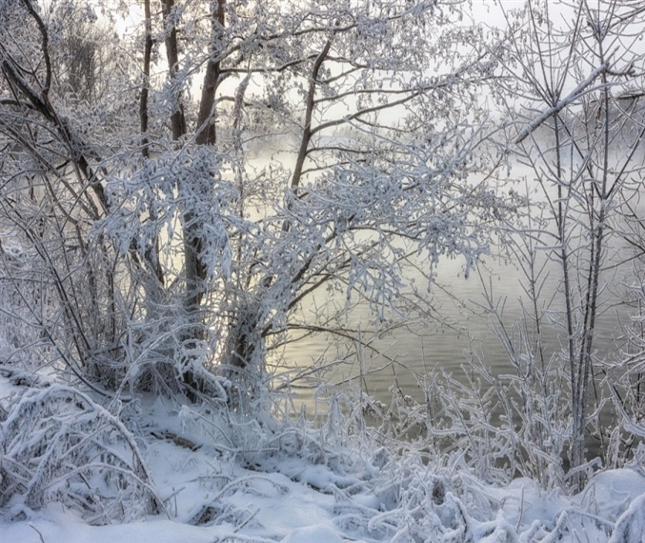
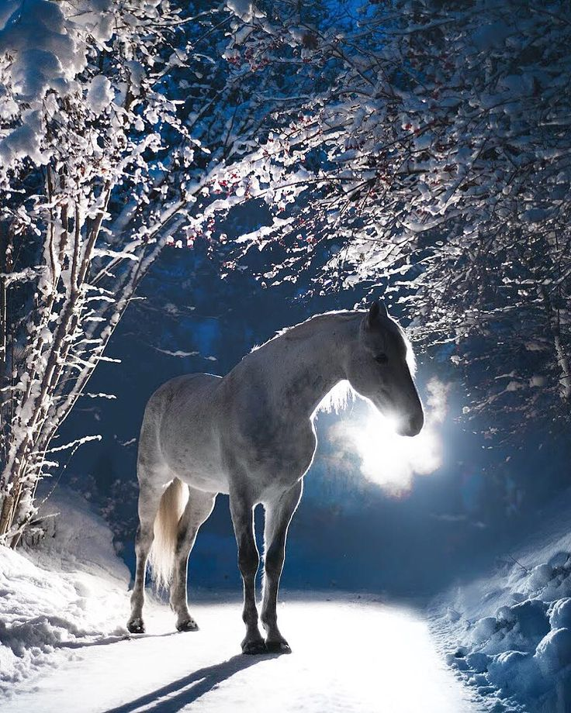
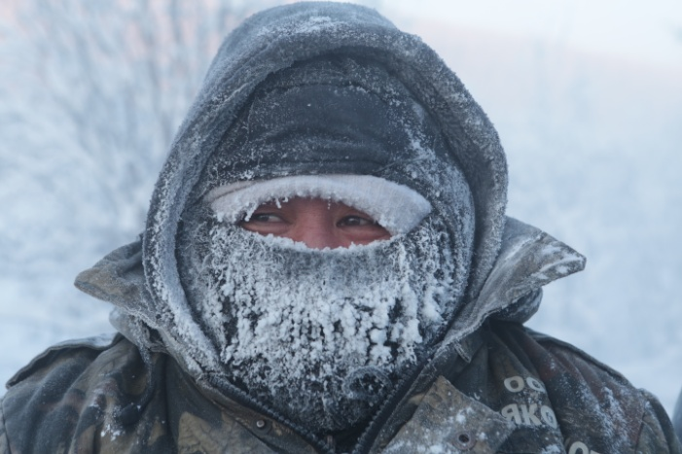
Угадай песню
3

Slide 22

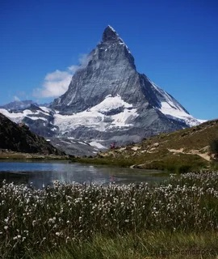
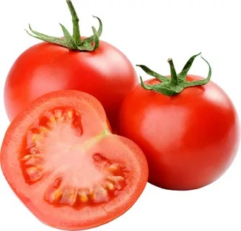
Край родной
1

Slide 23
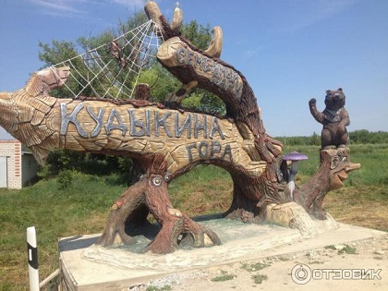
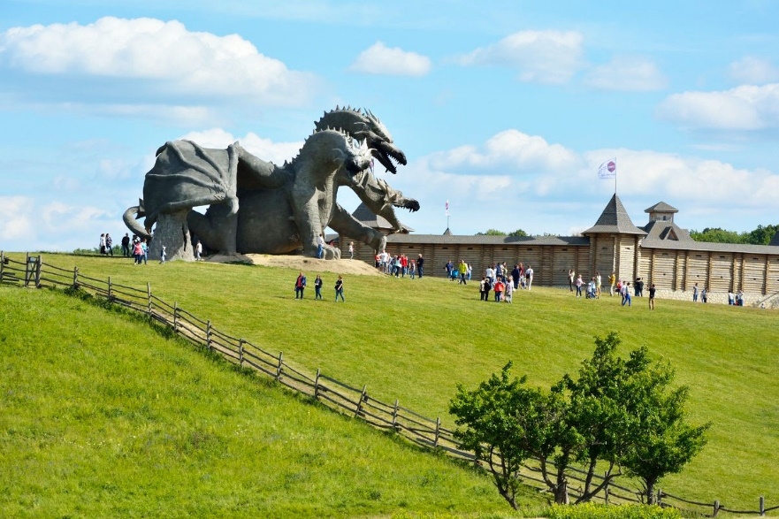
Край родной
«Кудыкина гора» – популярный сафари-парк, расположенный на берегу Дона в Липецкой области. Исполинских размеров статуя Змея Горыныча, что здесь появилась в 2016 г., вмиг оказалась известной на весь мир. Фото с трёхглавым монстром оказалось в подборке лучших снимков, сделанных пользователями Instagram. За 2 дня фото Змея Горыныча собрало 1,3 миллиона лайков и 6,5 тысяч комментариев.

Slide 24
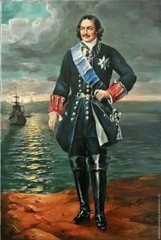
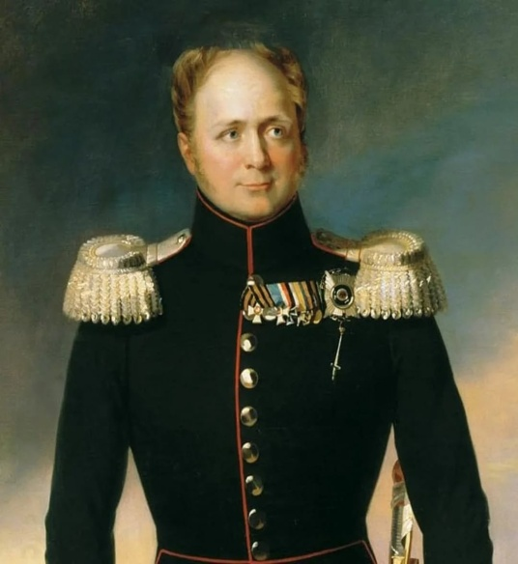
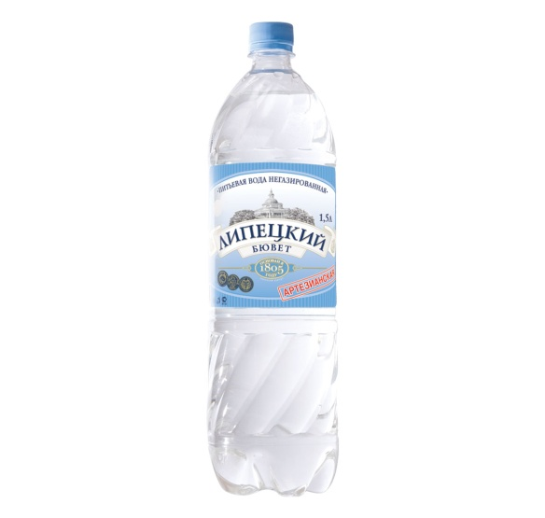
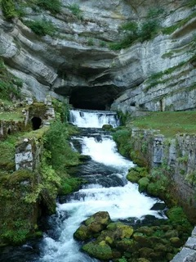
Край родной
2

Slide 25
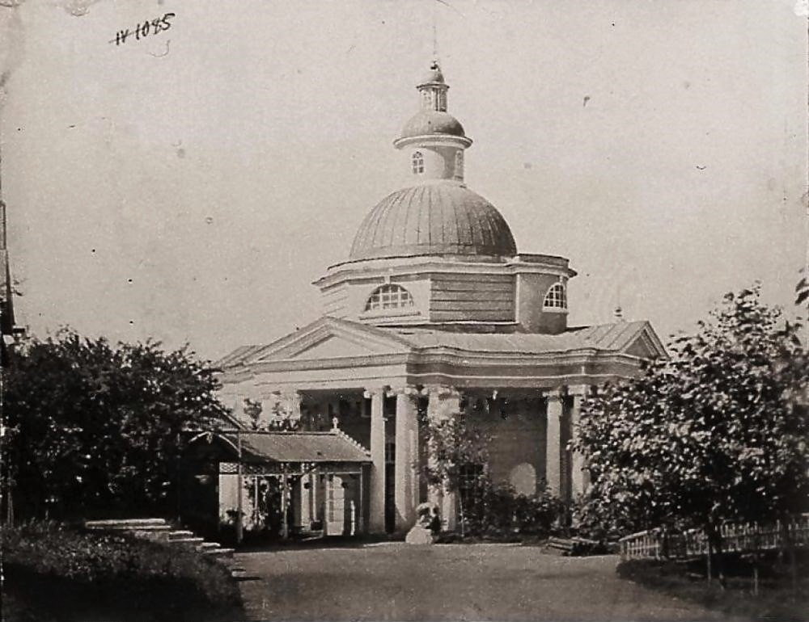
Край родной
По преданию, минеральные воды в Липецке открыл Петр Великий на территории основанных в 1703 году Липских железных заводов. А в 1805 году император Александру I подписал указ по устройству курорта в Липецке.

Slide 26
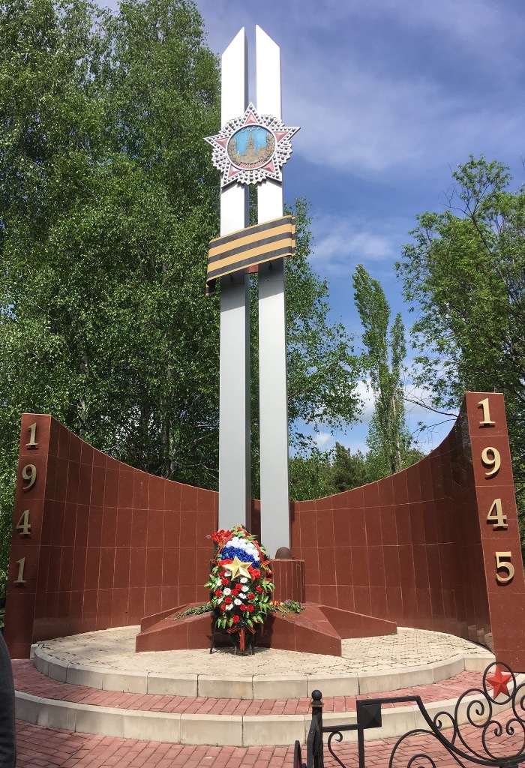
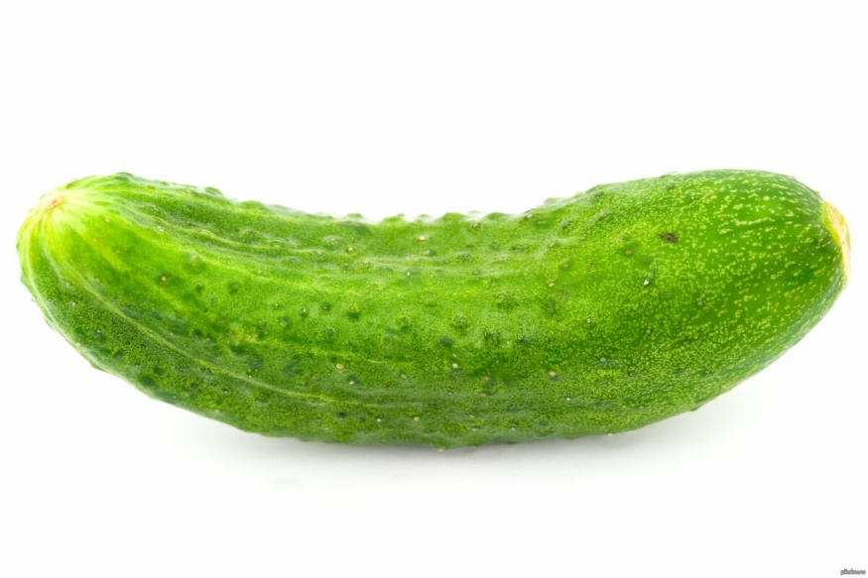
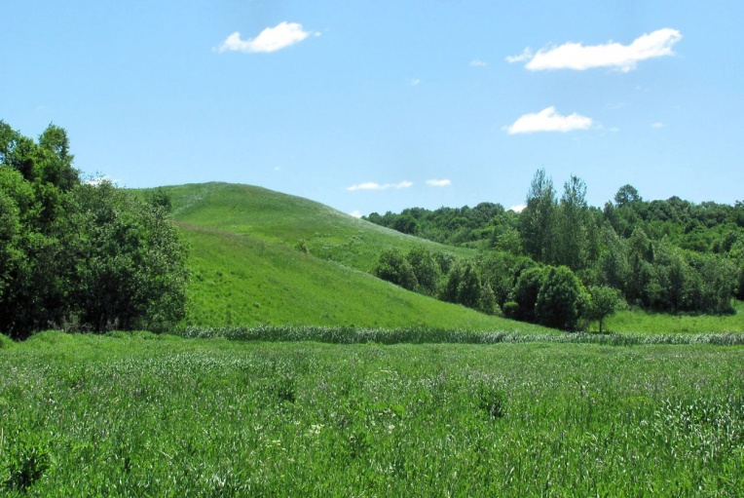
Край родной
3

Slide 27
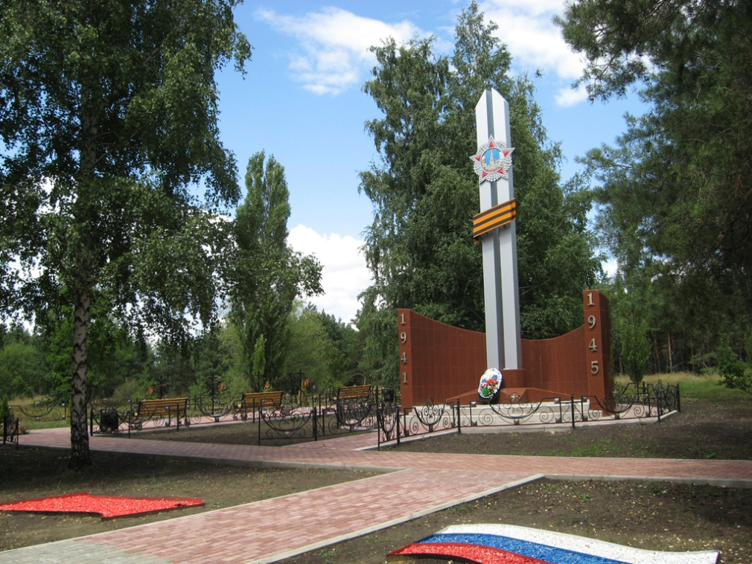
Край родной
Высота "Огурец" находится недалеко от села Ломигоры Воловского района на границе трёх областей: Курской, Орловской и Липецкой.
Её называют ломигорским "Мамаевым курганом": в боях за высоту по официальным данным погибло более 5 тысяч человек.
В 2018 году высоте было дано почетное наименование "Рубеж воинской доблести".

Slide 28
2 тур
Суперблиц

Slide 29
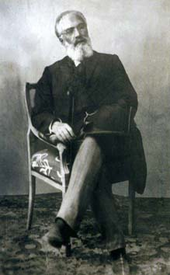
Митрофа́н Алексе́евич Клю́ев
(1848г. - 1924 г.)
В 1903 г. избран «головой города»,
1912 г. - «почётный гражданин града Липецка»

Slide 30
Митрофа́н Алексе́евич Клю́ев
(1848г. - 1924 г.)
Содействовал строительству напорного водопровода, гидроэлектостанции на речке Липовка, городской телефонной станции, большому торговому корпусу.

Slide 31
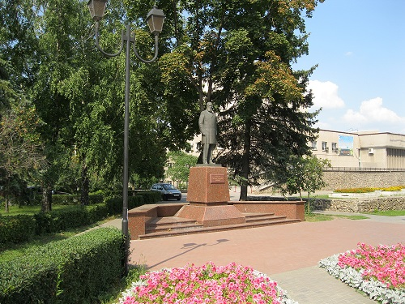
Митрофа́н Алексе́евич Клю́ев
(1848г. - 1924 г.)
Был инициатором строительства Никольского храма в Липецке.
При нем была открыта первая поликлиника, первый кинотеатр, реальное училище и женская гимназия, музей и городская библиотека, городское попечительство о бедных.
В 2006 г. на улице Советской недалеко от Липецкого драматического театра имени Л.Н. Толстого М.А.Клюеву установлен памятник.

Slide 32
3 тур
Таланты, таланты…

Slide 33
Подведение
итогов

Slide 34
Личный талант
Талант работы в команде
Заработали таланты

Slide 35
# 61
Для России наш город – частица,
А для нас он – родительский дом.
И мы рады, что можем гордиться
Малой родиной, где мы живем.

Slide 36
# 61
Спасибо!

